Slide 1
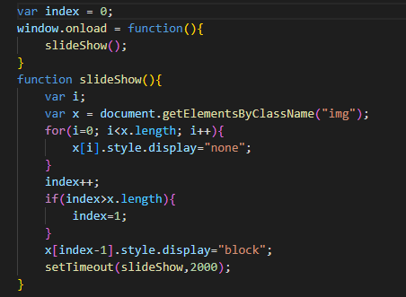
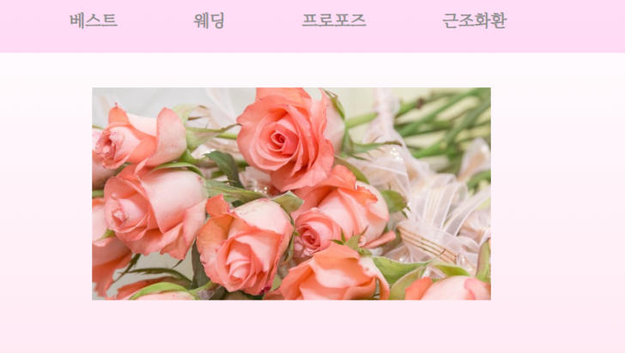
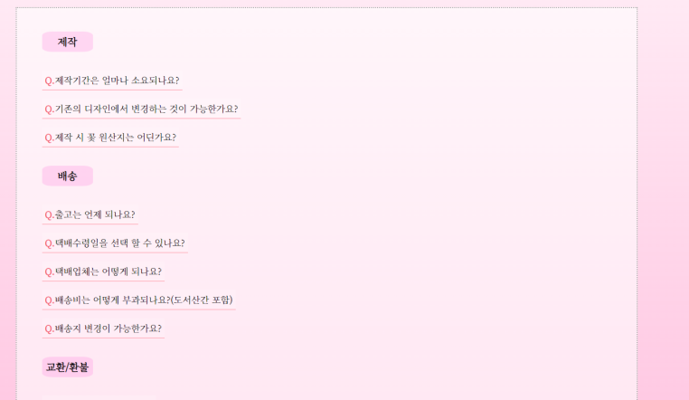
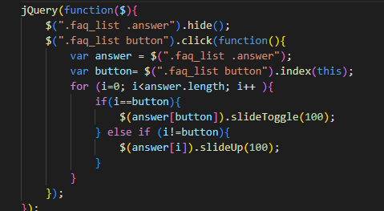
주요 소스 [Code Review]
Mission03) 자주 묻는 질문과 답변 FAQ 웹 페이지 제작 with Git/Github
최유나 (부팀장)
HTML5, CSS3, Git/Github, Visual Studio Code, Javascript, jQuery
자바스크립트 slideshow() 함수를 이용하여, 홈페이지 상단에 이미지4장 슬라이드로 디자인에 포인트를 줌
제이쿼리 slideToggle() 과 slideUp()을 이용하여, 가독성을 줌

